Slide 1
Django Web Framework

Slide 2
Präsentationsinhalt
Django Überblick
Roadmap
Django Struktur
Templates

Slide 3
Was ist Django
Django ist ein high-level Python Web Framework, welches ein schnelles entwickeln fördert und pragmatische, klare Designs unterstützt.
Erbaut wurde Django von experienced developers.
Somit wird ein Fokus auf das schreiben der Apps gelegt
und nicht auf das Zusammenspiel der einzelnen Komponenten.
Django ist open source
Die Architektur baut auf dem Model-View-Controller, oder eben Model-Template-View auf.
Es wird versucht immer das «don›t repeate yourself»-Prinzip einzuhalten

Slide 4
Webseiten mit Django
Disqus
Instagram
Knight Foundation
MacArthur Foundation
Mozilla
National Geographic
Open Knowledge Foundation
Pinterest
Open Stack

Slide 5
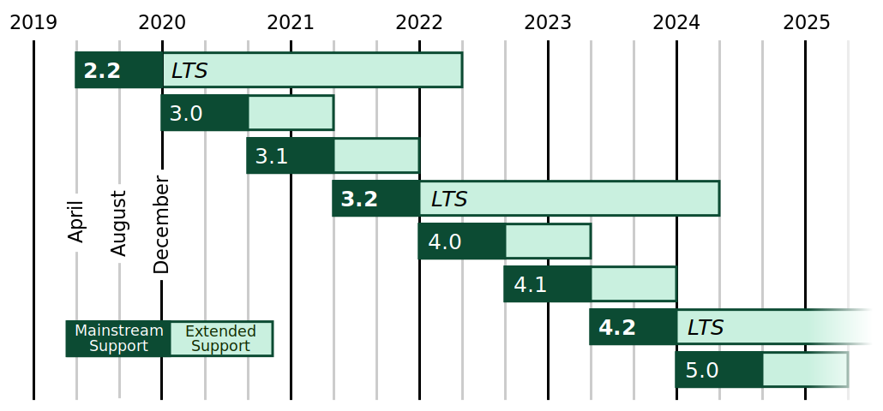
Roadmap
https://static.djangoproject.com/img/release-roadmap.3c7ece4f31b3.png

Slide 6

Django Struktur
Django Projekt (Container)
Django Projekt
manage.py
db.sqlite3
App 1-n
__init__.py
__init__.py
settings.py
admin.py
urls.py
apps.py
wsgi.py
form.py (opt.)
models.py
test.py
urls.py
views.py
migrations
static
templates

Slide 7
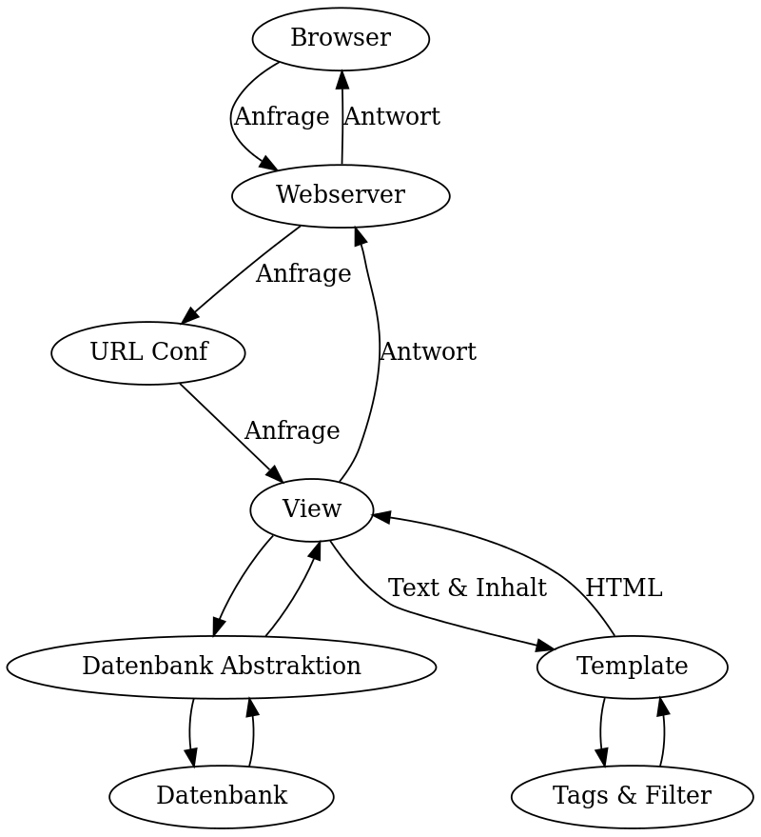
Django Struktur (MVC)
Von Stefano Probst - Mit Graphviz erstellt, CC BY-SA 3.0 at,
https://commons.wikimedia.org/w/index.php?curid=31084766

Slide 8
Templates
base.html
<html>
<head>
<title>{% block header_title %}Default Title{% endblock %}</title>
</head>
<body>
{% block content %}
{% endblock %}
</body>
</html>
content.html
{% block header_title %}New Title{% endblock %}
{% block content %}
<h2>Begin Content</h2>
<p>Ipsum Lorem</p>
{% endblock %}

Slide 9
Templates
variablen
variablen
- views.py → return render('content.html', {'templ_var_name': view_var_name})
- content.py → <h2>Hallo {{ view_var_name }}</2>
→ {{ mydict.key }} {{ myobject.attribute }} {{ mylist.0 }}
- views.py → return render('content.html', {'templ_var_name': view_var_name})
- content.py → <h2>Hallo {{ view_var_name }}</2>
→ {{ mydict.key }} {{ myobject.attribute }} {{ mylist.0 }}
tags
{% if BEDINGUNG %} Ipsum Lorem {% else %} Ipsum Lorem {% endif %}
{% for x in personen_liste %}
<ul>
<li>{% x.name %}</li>
</ul>
{% endfor %}

Slide 10
Templates
filter
- views.py → return render('content.html', {'templ_var_name': view_var_name})
{{ templ_var_name | title }}
{{ my_date | date:«Y-m-d» }}
comment
{# comment #}
{% comment %}
{% endcomment %}

Slide 11
DEMO

